Slide 1
Console Store
Dibuat oleh:
Hario Tri Wibowo

Slide 2
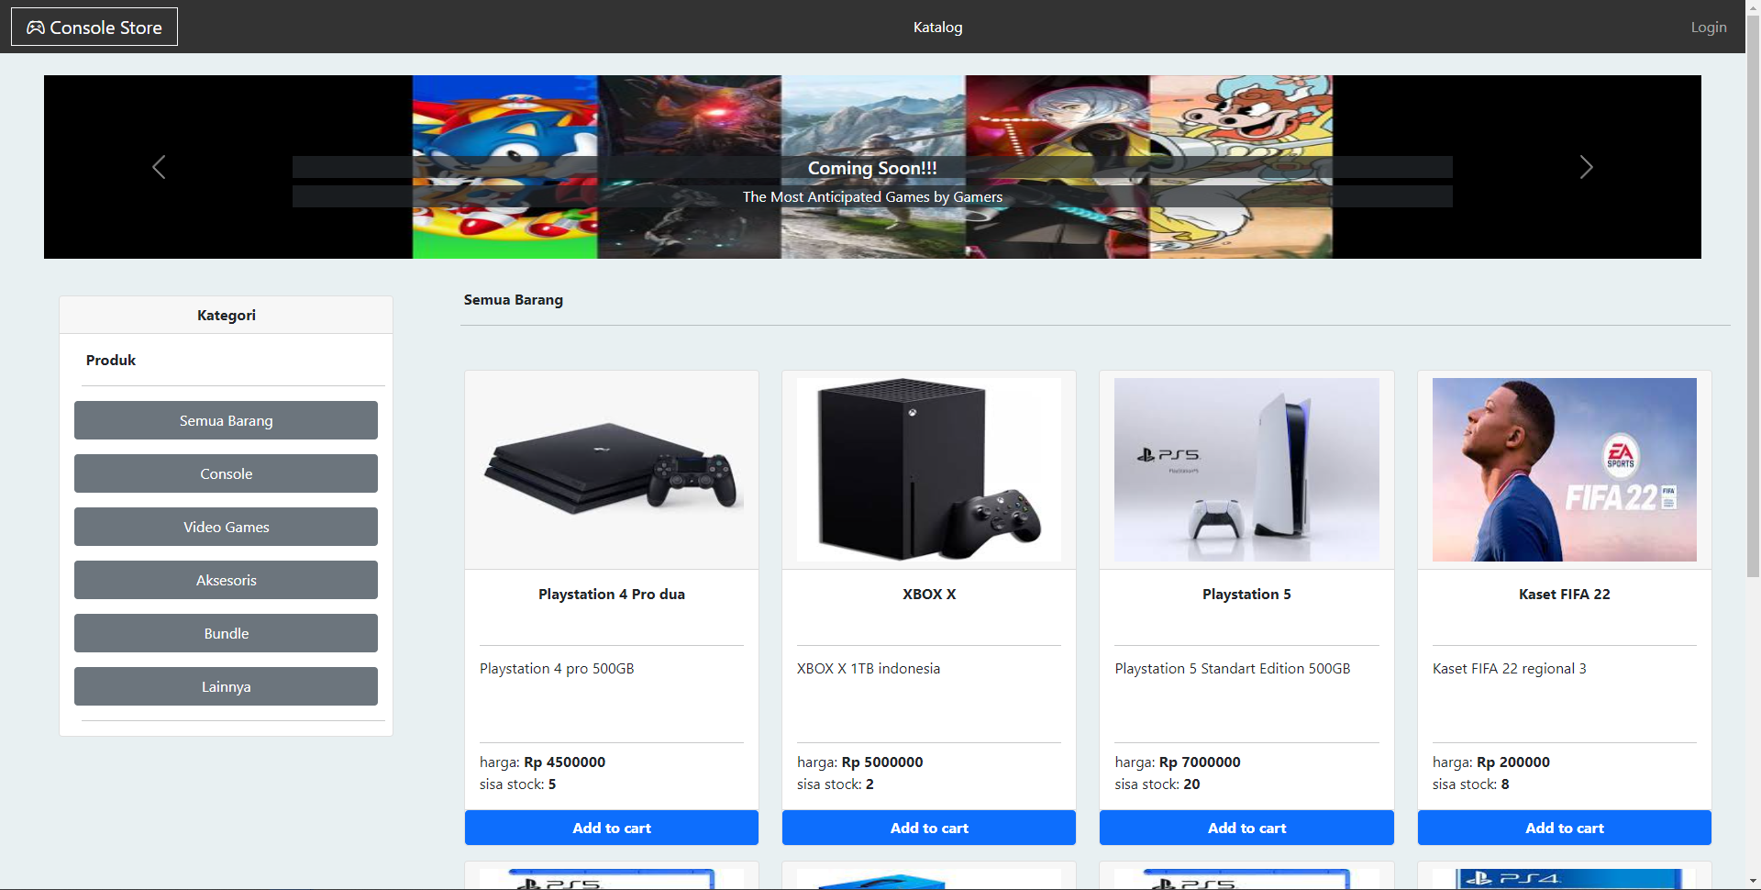
Want big impact?
Use big image.
Console Store

Slide 3
Tentang Aplikasi (1)
What
Apikasi ini adalah sebuah E-commerce yang menjual produk Konsol, Kaset game dan aksesoris konsol lainnya.
Who
Siapapun yang ingin membeli konsole, atau kaset game konsol maupun aksesoris game konsol yang tidak sempat datang ke toko seacara langsung.
Why
Mudah digunakan dan tersedia secara online, sehingga bisa menghemat waktu.

Slide 4
Tentang Aplikasi (2)
When
Aplikasi ini dapat digunakan 24 jam. Untuk proses pengiriman dilakukan oleh admin mengikuti jam kerja biasa.
Where
Aplikasi ini dapat digunakan dimana saja. Pengguna membutuhkan device dan internet untuk mengakses aplikasi ini.
How
Aplikasi ini dikembangkan 25 Mei sampai 6 Juni 2022. Lalu ditingkatkan dan perbaikan desain pada 28 Juni sampai 8 Juli 2022.

Slide 5
Teknologi yang Digunakan
Backend
Frontend
NodeJs
ExpressJs
PostgreSQL
Sequelize
Bcrypt & Json Web Token
Multer
React + Redux
Bootstrap + Bootstrap Icon
Sweetalert2

Slide 6
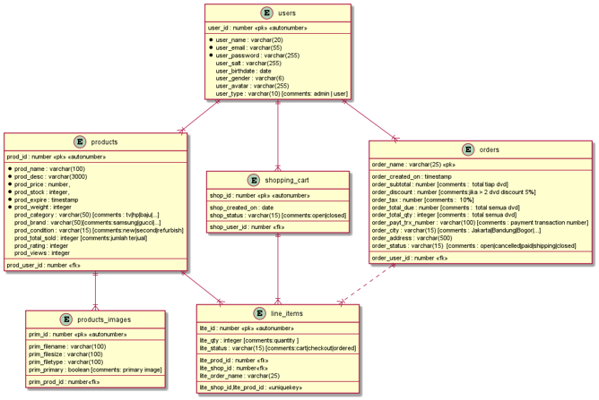
Diagram Relationship

Slide 7
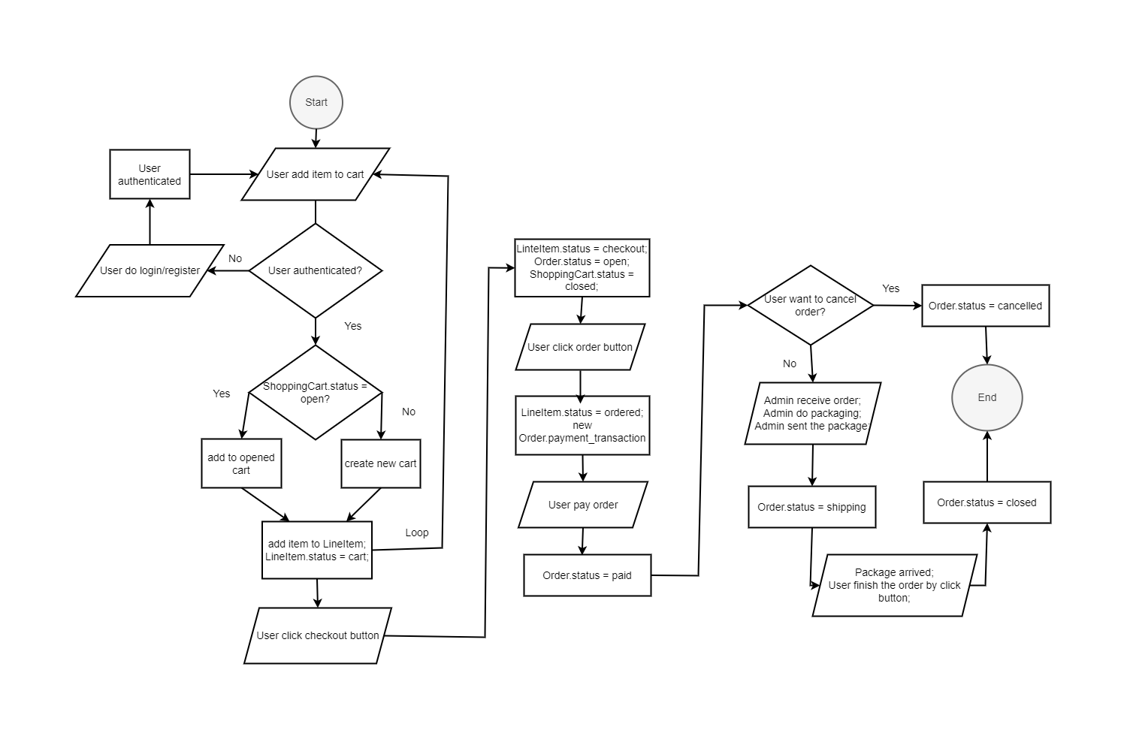
Flowchart

Slide 8
API Endpoints (1)
POST | localhost:port/api/register | Registrasi User | User
POST | localhost:port/api/login | Login User | Admin & User
POST | localhost:3001/api/users/update | Update Profile | Admin & User
GET | localhost:port/api/admins/products/lists | List Semua Produk | Admin
POST | localhost:port/api/admins/products/create | Create Produk | Admin
GET | localhost:port/api/admins/products/edit/:id | Edit Produk (get data) | Admin
POST | localhost:port/api/admins/products/update | Edit Produk (post data) | Admin
GET | localhost:port/api/admins/orders/lists | List Semua Order | Admin
,

Slide 9
API Endpoints (2)
GET | localhost:port/api/shop/katalog/all?category=category | Katalog produk (category) | Semua
GET | localhost:port/api/shop/checkout | List Checkout Cart (get data) | User
GET | localhost:port/api/shop/order | List Order Cart (get data) | User
POST | localhost:port/api/shop/AddItemToCart | Add Produk ke Cart | User
POST | localhost:port/api/shop/checkoutCart | Checkout Keranjang | User
POST | localhost:port/api/shop/orderCart | Order Belanjaan | User
POST | localhost:port/api/shop/payOrder | Bayar Orderan | User
POST | localhost:port/api/shop/finishOrder | Menyelesaikan Order | User
,

Slide 10
API Endpoints (3)
POST | localhost:port/api/shop/cancelOrder | Cancel Orderan | User
POST | localhost:port/api/admins/orders/confirmOrder | Konfirmasi Order | Admin
,

Slide 11


Demo app

Slide 12
Credits
Special thanks to all the people who made and released these awesome resources for free:
Presentation template by SlidesCarnival
Photographs by Unsplash

